Slide 1
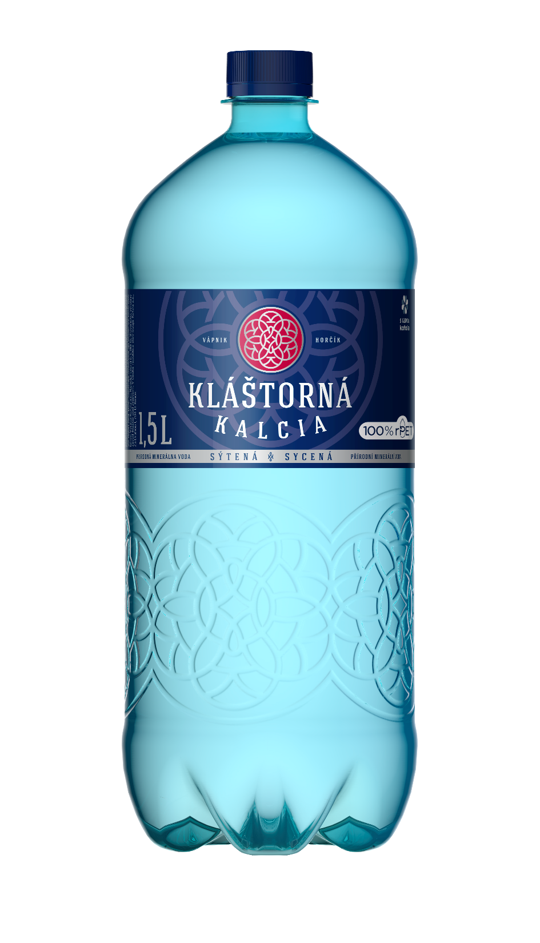
Kláštorná Kalcia
SILA ZNOVUZRODENIA

